Slide 1

AI编译器系列
LLVM架构和原理
ZOMI

Slide 2
Talk Overview
传统编译器
History of Compiler - 编译器的发展
GCC process and principle – GCC 编译过程和原理
LLVM/Clang process and principle – LLVM 架构和原理
AI编译器
History of AI Compiler – AI编译器的发展
Base Common architecture – AI编译器的通用架构
Different and challenge of the future – 与传统编译器的区别，未来的挑战与思考

Slide 3
Talk Overview
LLVM/Clang process and principle – LLVM 架构和原理
LLVM 项目发展历史
LLVM 基本设计原则和架构
LLVM 中间表示 LLVM IR
LLVM 前端过程
LLVM 中间优化
LLVM 后端生成
基于 LLVM 项目

Slide 4

Why U Love Compiler not AI?
<100

Slide 5

Why U Love Compiler not AI?
300+

Slide 6

Why U Love Compiler not AI?
<600

Slide 7
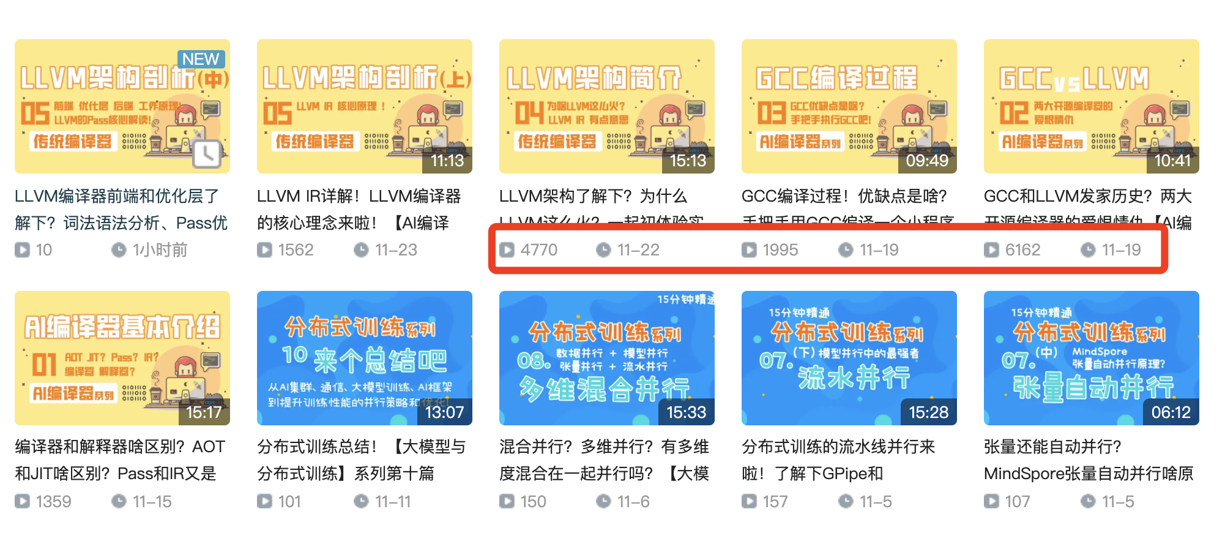
Why U Love Compiler not AI?
1500

Slide 8
LLVM Architecture

Slide 9
Syntactic analysis 语法分析
分组标记以形成表达式、语句、函数体等。检查一组标记是否有意义，考虑代码物理布局，未分析代码的意思，就像英语中的语法分析，不关心你说了什么，只考虑句子是否正确，并输出语法树（AST）。
$ clang -fsyntax-only -Xclang -ast-dump hello.c

Slide 10
LLVM Architecture
目标无关优化，理解优化操作，实际上就是理解 IR 如何在 pass 流水线中被修改，这需要知道每个 pass 执行的修改，还有各个 pass 是以什么顺序被执行。

Slide 11
Finding Pass
https://llvm.org/docs/Passes.html
优化通常由分析 Pass 和转换 Pass 组成。
分析 Pass：负责发掘性质和优化机会；
转换 Pass：生成必需的数据结构，后续为后者所用；
-adce: Aggressive Dead Code Elimination
积极的死代码消除。此pass类似于DCE，但它假定值是死的，除非得到其他证明。这类似于SCCP，除了用于值的活动性。
-constmerge: Merge Duplicate Global Constants
将重复的全局常量合并到一个共享的常量中。这是有用的，一些passes在程序中插入许多字符串常量，不管现有字符串是否可用。

Slide 12
LLVM 后端

Slide 13
LLVM Architecture
后端由一套分析和转换 Pass 组成，它们的任务是代码生成，即将LLVM IR变换为目标代码（或者汇编）

Slide 14
LLVM Architecture
后端由一套分析和转换 Pass 组成，它们的任务是代码生成，即将LLVM IR变换为目标代码（或者汇编）

Slide 15
LLVM Backend Pass
整个后端流水线用到了四种不同层次的指令表示：
内存中的LLVM IR，SelectionDAG 节点，MachineInstr，和 MCInst。

Slide 16
Instruction Selection 指令选择
内存中 LLVM IR 变换为目标特定 SelectionDAG 节点；
每个DAG能够表示单一基本块的计算；
节点表示指令，而边编码了指令间的数据流依赖；
让LLVM代码生成程序库能够运用基于树的模式匹配指令选择算法。

Slide 17
Instruction Scheduling 指令调度
第1次指令调度（Instruction Scheduling），也称为前寄存器分配（RA）调度；
对指令排序，同时尝试发现尽可能多的指令层次的并行；
然后指令被变换为MachineInstr三地址表示。

Slide 18
Register Allocation 寄存器分配
LLVMIR 两个中哟特性之一：LLVM IR 寄存器集是无限；
这个性质一直保持着，直到寄存器分配（Register Allocation）；
寄存器分配将无限的虚拟寄存器引用转换为有限的目标特定的寄存器集；
寄存器不够时挤出（spill）到内存。

Slide 19
Instruction Scheduling 指令调度
第2次指令调度，也称为后寄存器分配（RA）调度；
此时可获得真实的寄存器信息，某些类型寄存器存在延迟，它们可被用以改进指令顺序。

Slide 20
Code Emission 代码输出
代码输出阶段将指令从 MachineInstr 表示变换为 MCInst 实例；
新的表示更适合汇编器和链接器，可以输出汇编代码或者输出二进制块特定目标代码格式。

Slide 22
基于LLVM的项目

Slide 23

LLVM之父Chris Lattner：编译器的黄金时代

Slide 24
LLVM之父Chris Lattner：编译器的黄金时代
https://www.modular.com/
目标是重建全球ML基础设施，包括编译器、运行时，异构计算、边缘到数据中心并重，并专注于可用性，提升开发人员的效率。

Slide 25
XLA：优化机器学习编译器
XLA（加速线性代数）是一种针对特定领域的线性代数编译器，能够加快 TensorFlow 模型的运行速度，而且可能完全不需要更改源代码。

Slide 26
JAX：高性能的数值计算库
JAX 是Autograd和XLA的结合,JAX 本身不是一个深度学习的框架,他是一个高性能的数值计算库,更是结合了可组合的函数转换库,用于高性能机器学习研究。

Slide 27
TensorFlow：机器学习平台
TensorFlow是一个端到端开源机器学习平台。它拥有一个全面而灵活的生态系统，其中包含各种工具、库和社区资源，可助力研究人员推动先进机器学习技术。

Slide 28
TVM 端到端深度学习编译器
为了使得各种硬件后端的计算图层级和算子层级优化成为可能，TVM 从现有框架中取得 DL 程序的高层级表示，并产生多硬件平台后端上低层级的优化代码，其目标是展示与人工调优的竞争力。

Slide 29
Julia：面向科学计算的高性能动态编程语言
计算中，Julia使用 LLVM JIT编译。LLVM JIT 编译器通常不断地分析正在执行的代码，并且识别代码的一部分，使得从编译中获得的性能加速超过编译该代码的性能开销。

Slide 30
Notes:
30

